Slide 1

用算法解决促销问题
——分支结构的理解应用

Slide 2

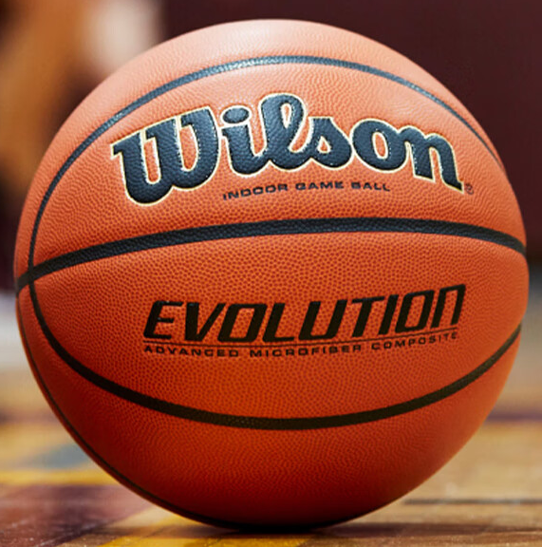
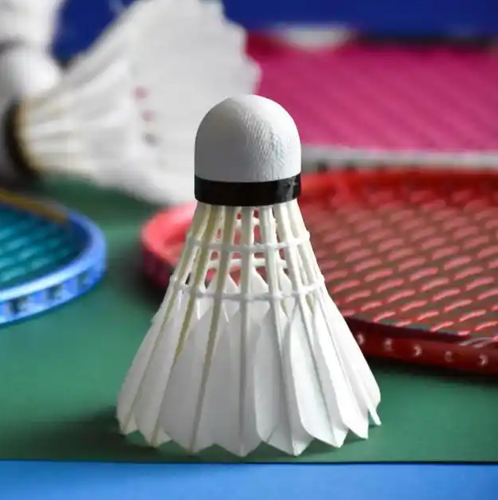
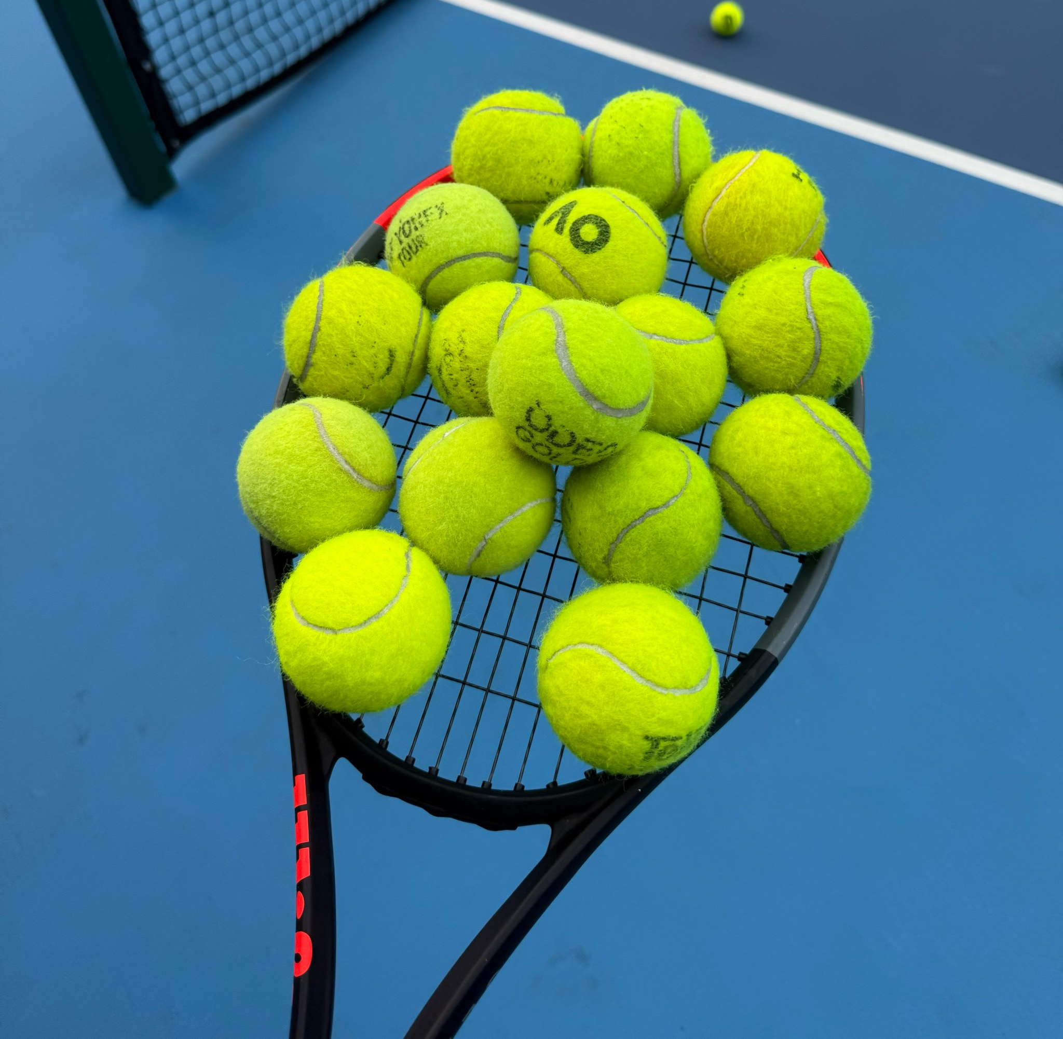

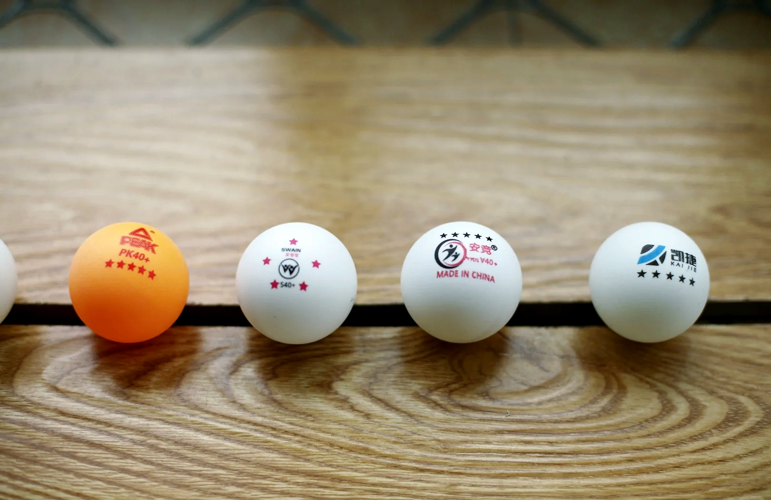
小游戏
邵老师开发了一个“猜球游戏”的程序，下面有5种球，你随便选一种球，程序最多问三个问题就能猜中你选的是哪种球。
篮球
羽毛球
网球
足球
乒乓球

Slide 3
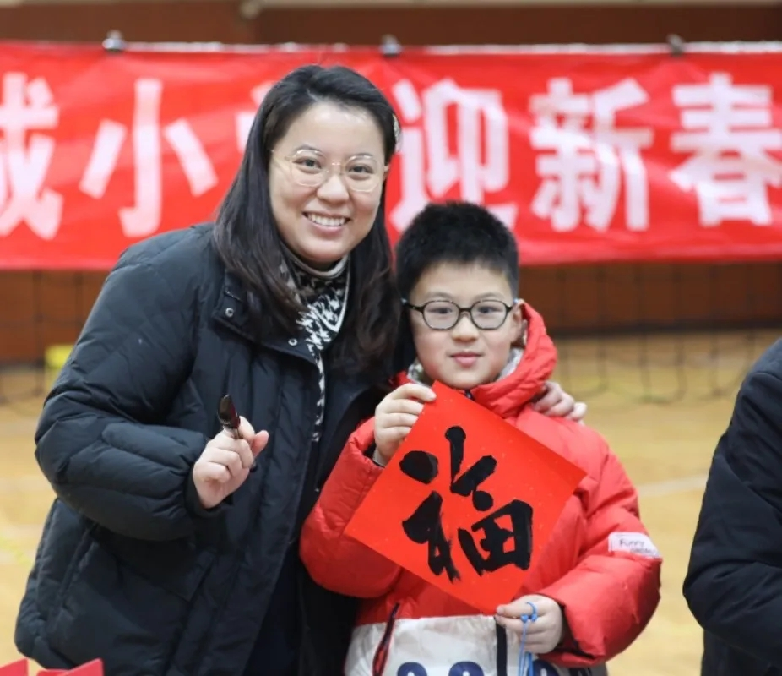
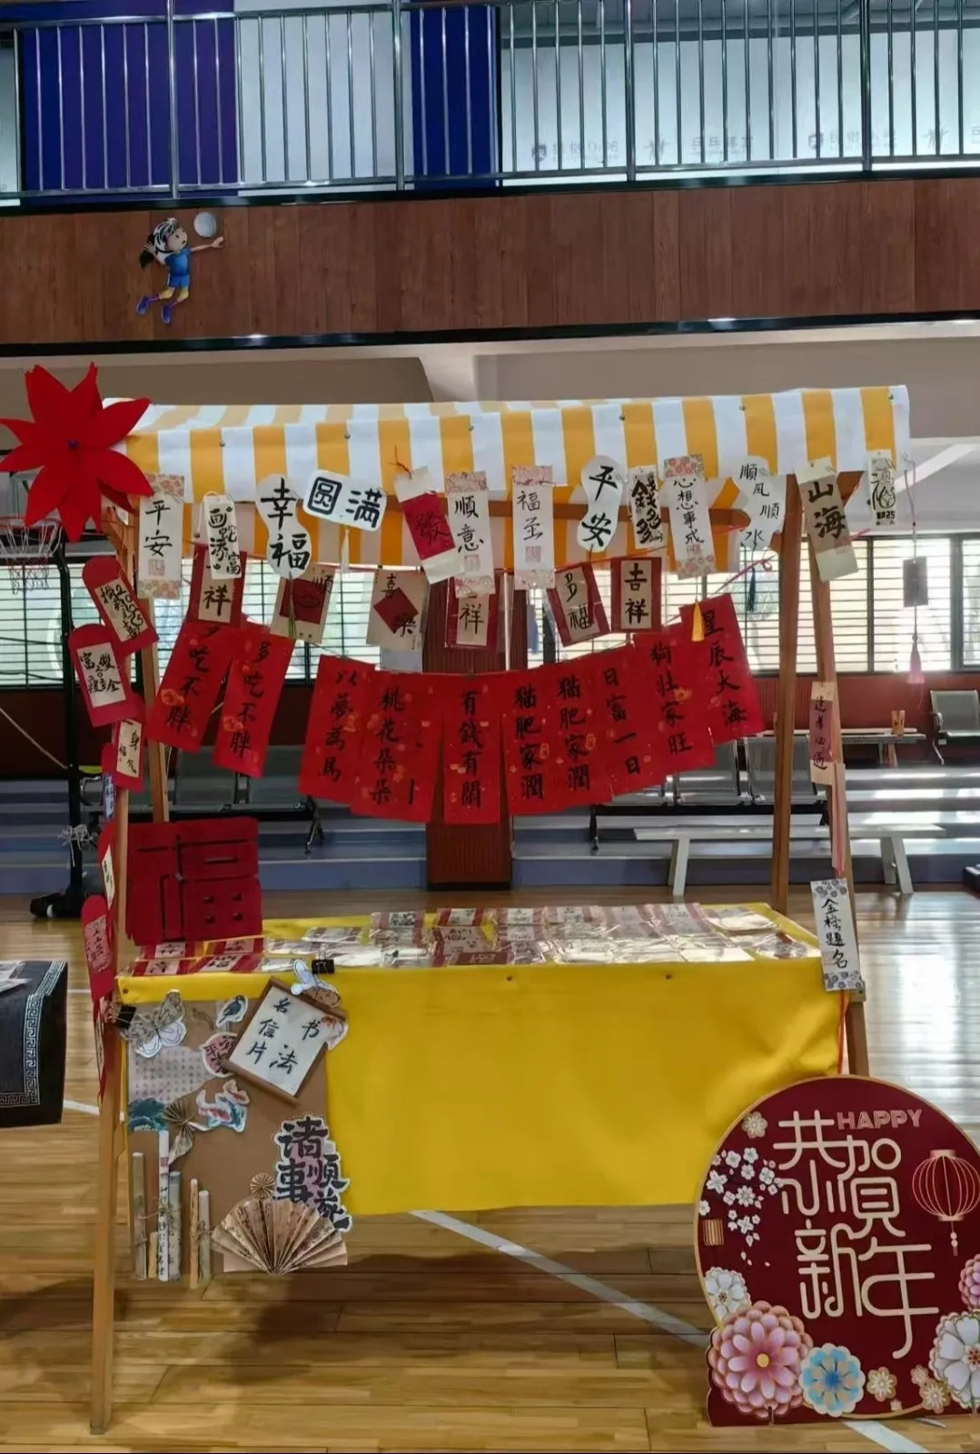
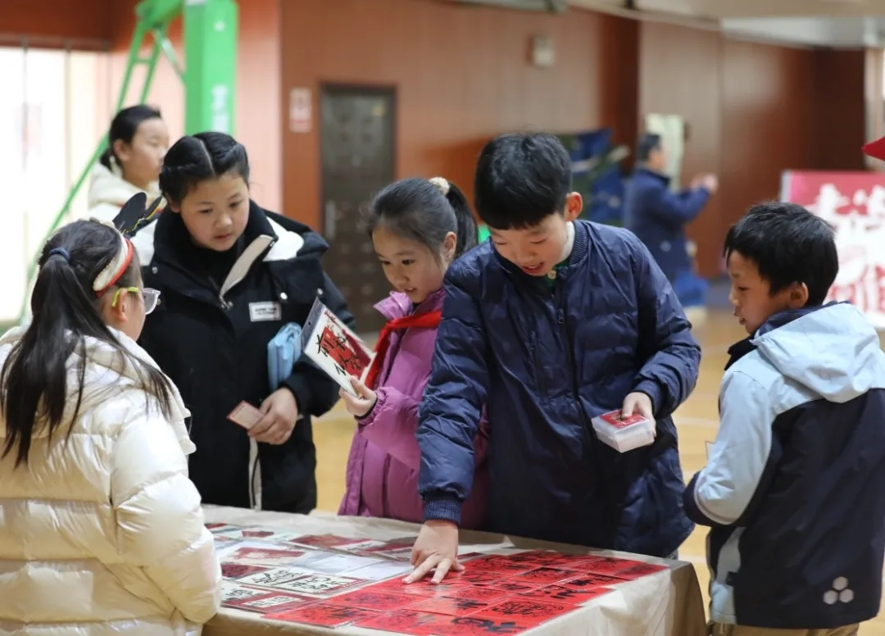
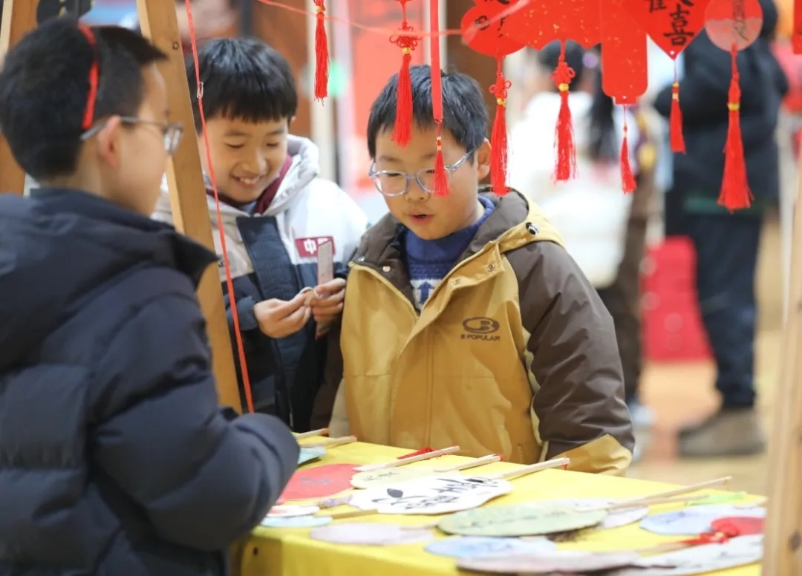
提出问题
江老师组织了龙城小学书法文创售卖活动，为了卖更多的书法文创作品，她制定了促销方案：小龙娃如果买5件作品以上，每件作品只需15枚龙币，否则每件作品25枚龙币。她的生意太火爆了，算龙币算的“CPU都要烧了”，你能开发一个算法帮帮她吗？

Slide 4
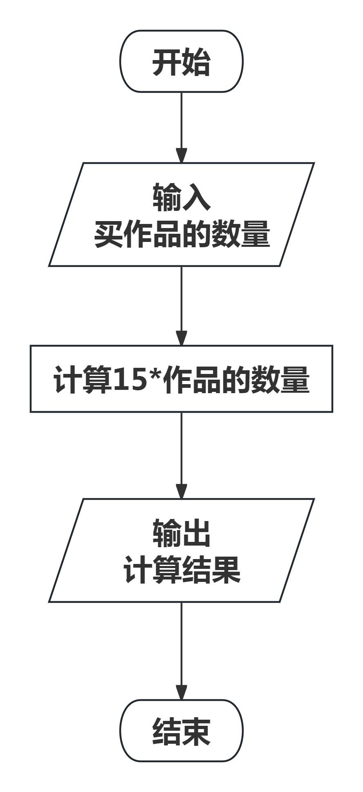
问题分析
江老师组织了龙城小学书法文创售卖活动，为了卖更多的书法文创作品，她制定了促销方案：小龙娃如果买5件作品以上，每件作品只需15枚龙币，否则每件作品25枚龙币。
右侧流程图能解决江老师的问题吗？为什么？

Slide 5
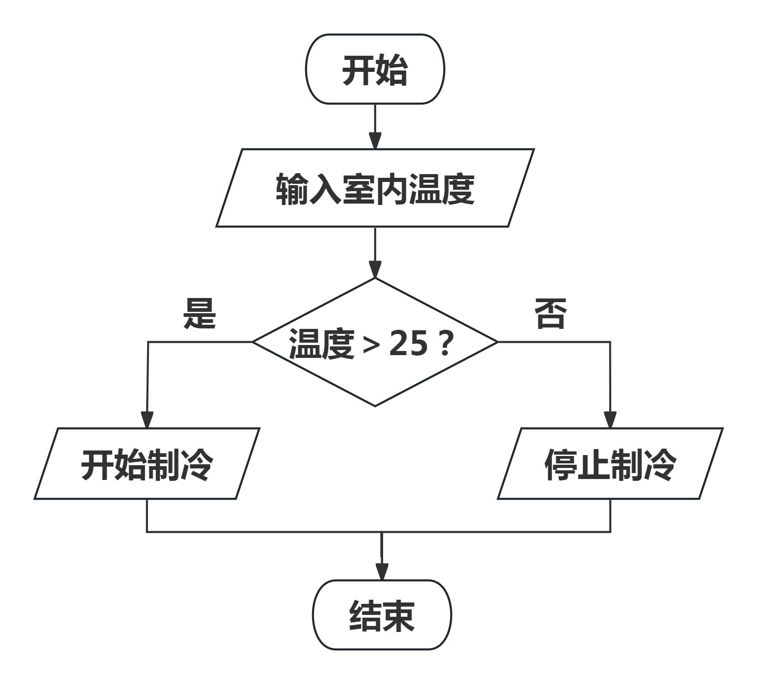
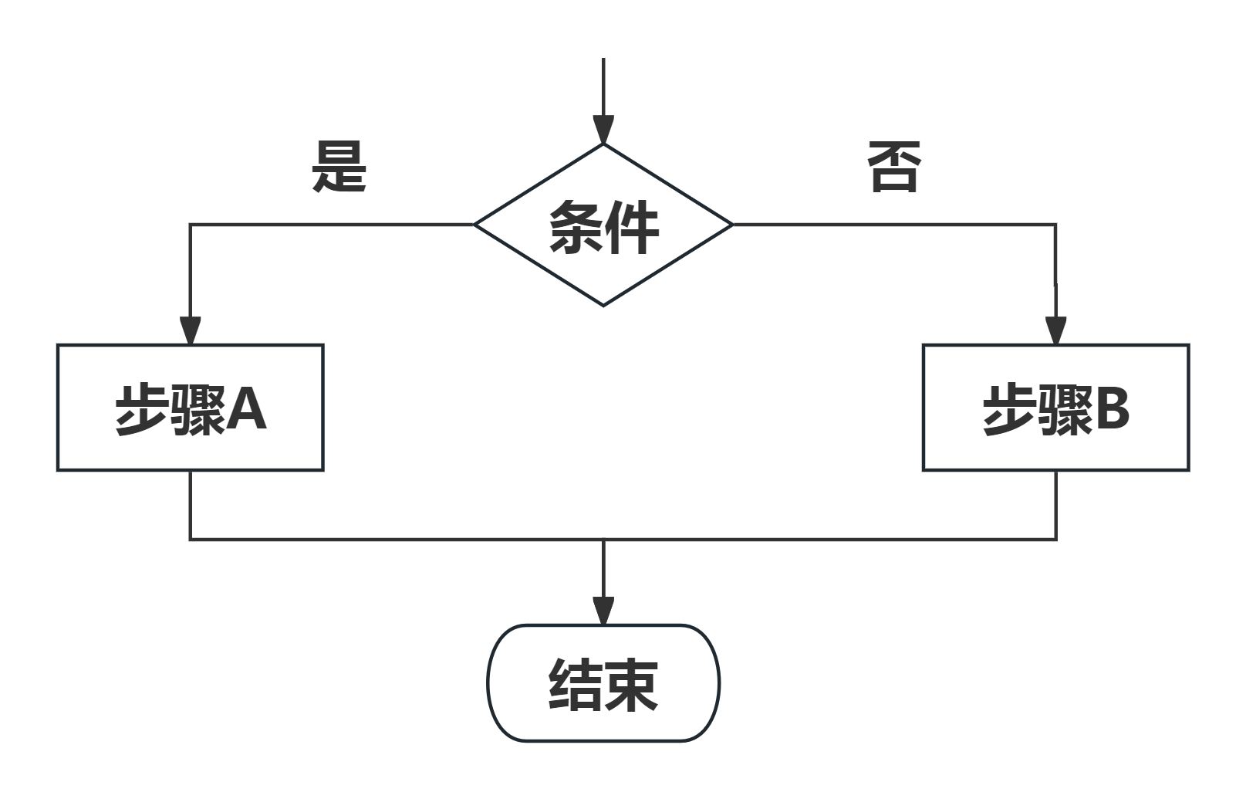
自主学习
（一）什么是分支结构
分支结构：先判断条件是否成立，然后再决定执行哪个步骤的算法结构。
（二）分支结构的流程图
中间的菱形 里填写判断条件，如果满足条件，执行一个步骤，不满足条件，执行另一个步骤。

Slide 6
任务分解
任务一：用流程图为江老师设计算法。
评价角度 | 分数要求 | 得分
输入 | 1.填写合适的输入（1分）
处理 | 2.菱形中的判断条件能区分开促销和不促销两种情况（2分）
输出 | 3.最后输出的价格计算公式是正确的（2分）
小龙娃如果买5件作品以上，每件作品只需15枚龙币，否则每件作品25枚龙币。

Slide 7
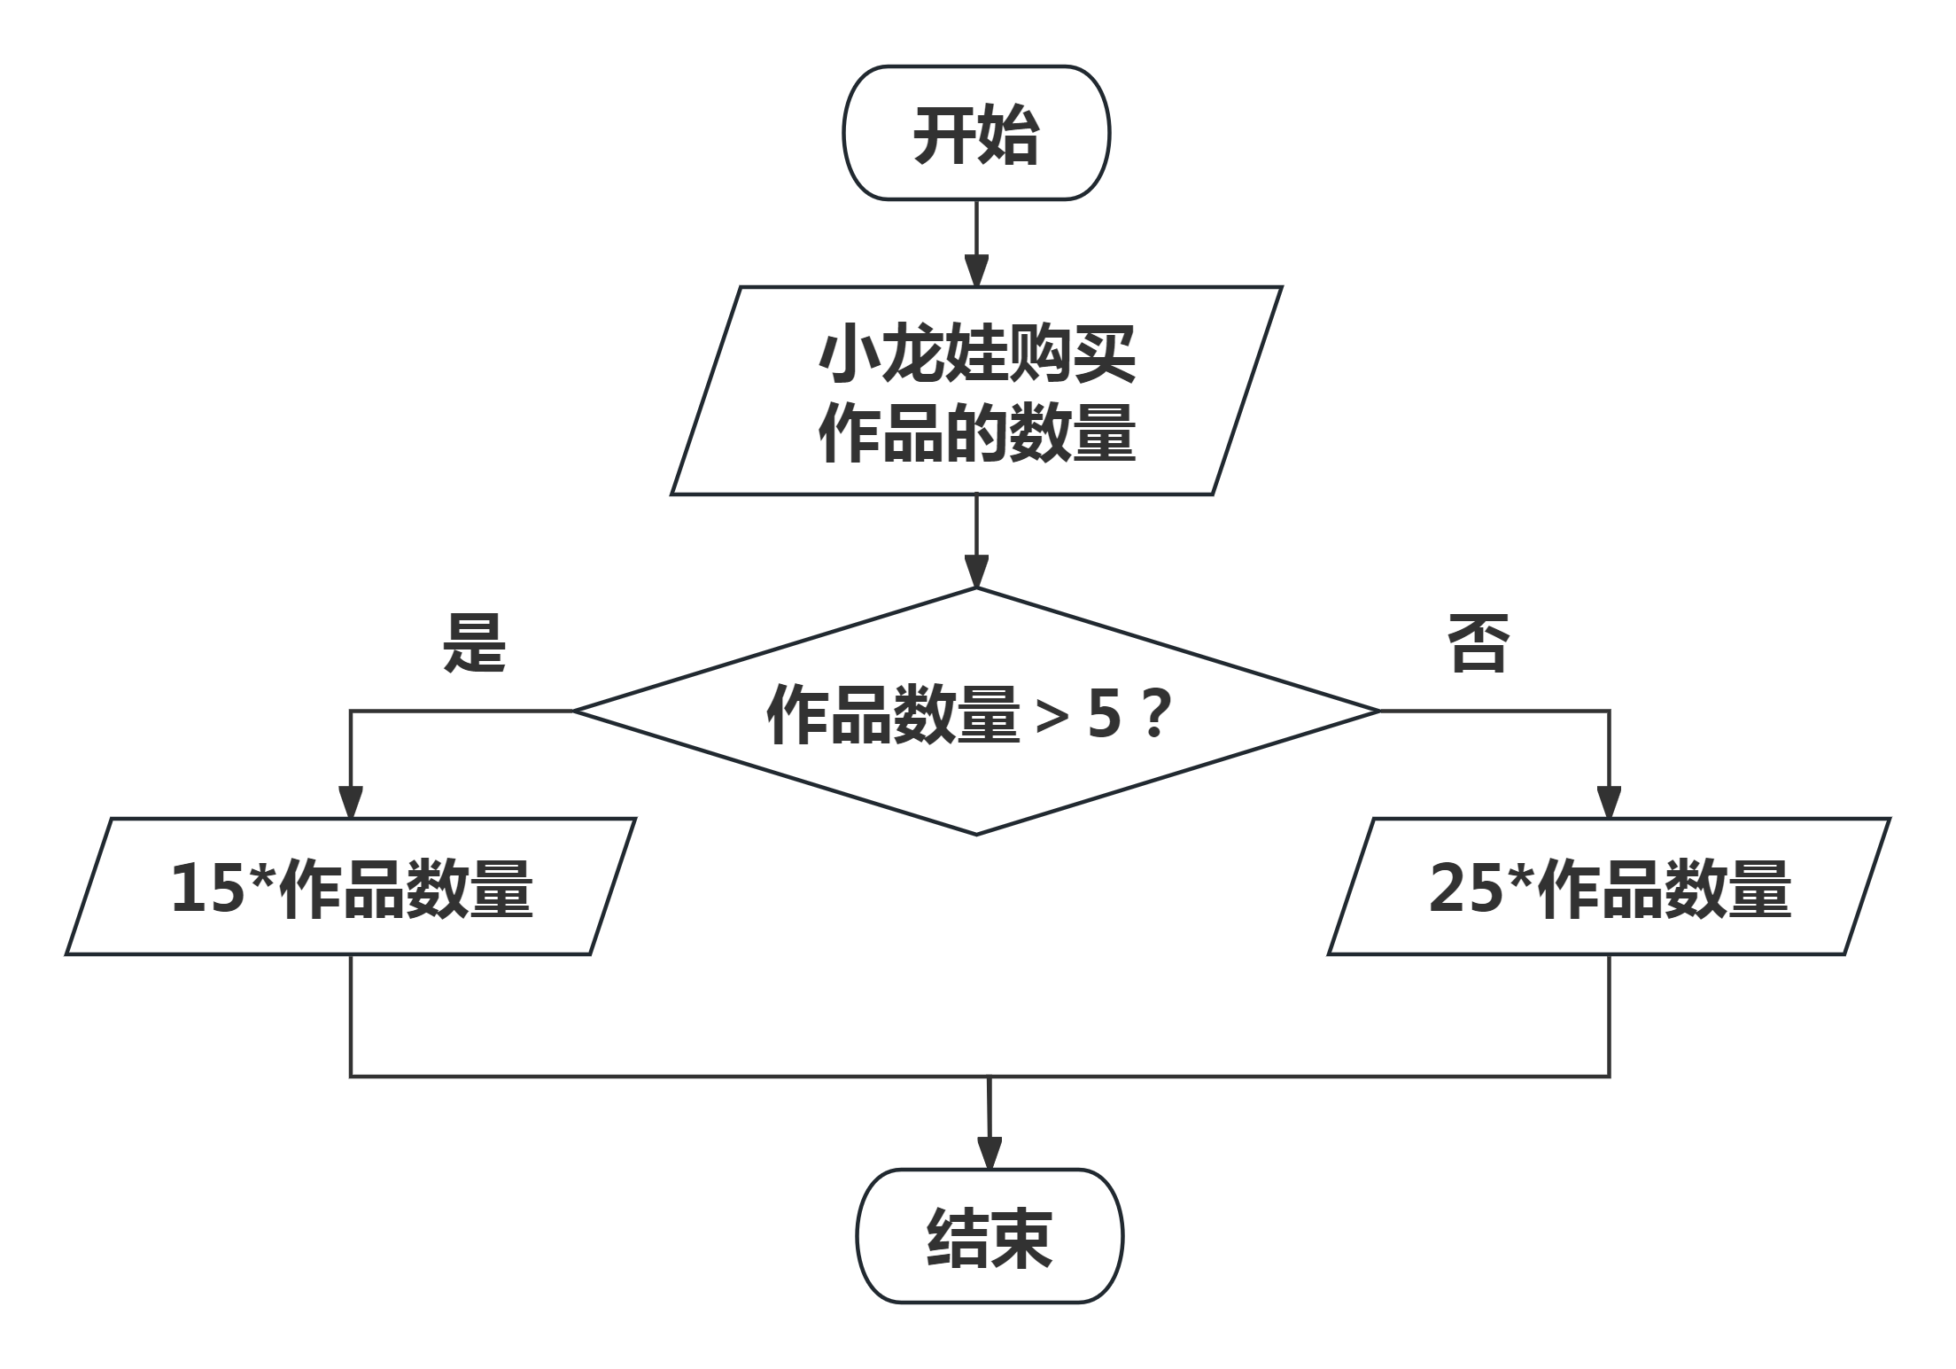
任务分解

Slide 8

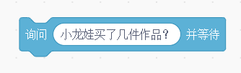
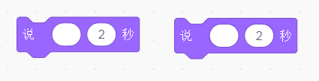
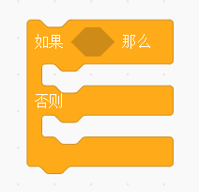
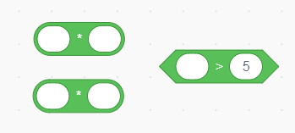

任务分解
任务二：对照流程图，用“素材1”中的指令实现这个算法。
输入一个比5小的数 （ ） | 输入一个比5大的数 （ ） | 输入5 （ ）
需要付（ ）枚龙币 | 需要付（ ）枚龙币 | 需要付（ ）枚龙币

Slide 9
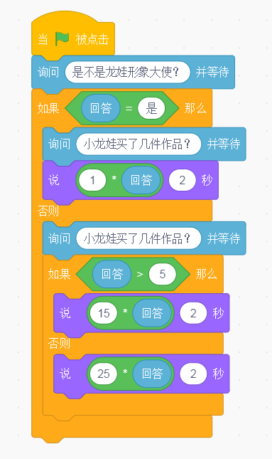
任务进阶
挑战任务：阅读并运行“素材2”的程序，小组讨论：
1.江老师的促销活动发生了怎样的改变？
2.这个程序把小龙娃划分成了几种类别？
3.通过这个程序，你对分支结构有什么新的发现？

Slide 10
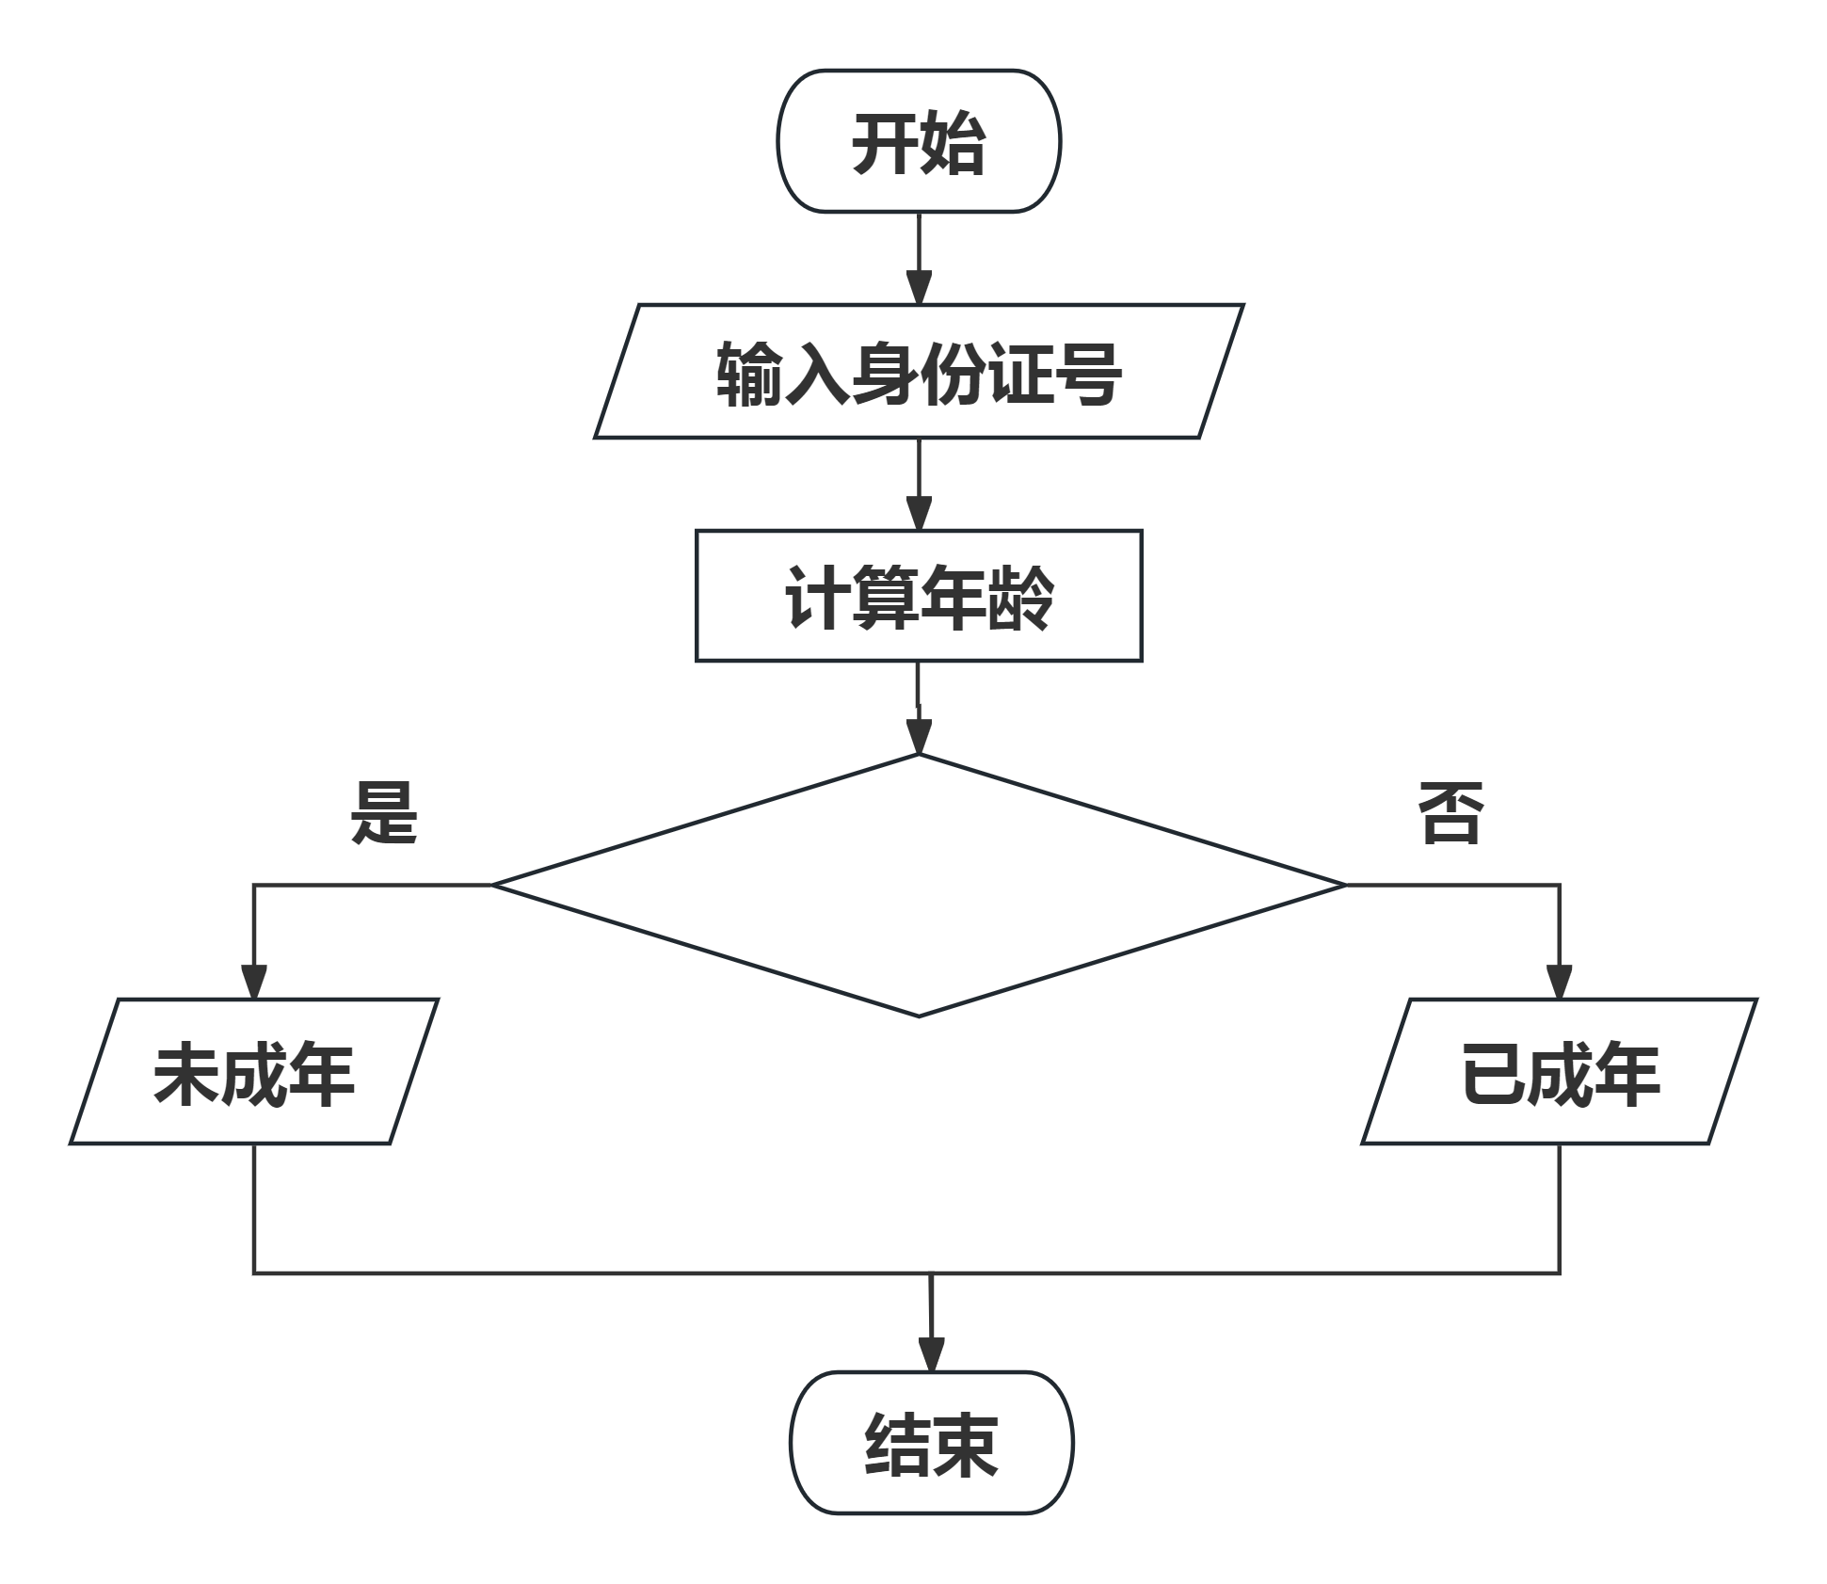
评价测试
1.下列哪个“喝水算法”的结构是分支结构？
A.如果感觉渴了就喝水，否则不喝水
B.拿起水壶，倒水，举起杯子，喝水
C.一直喝水，直到把水喝没
2.请补全“未成年认证算法”的流程图。
3.生活中，你还发现了哪些机器里存在分支结构的算法？

Slide 11
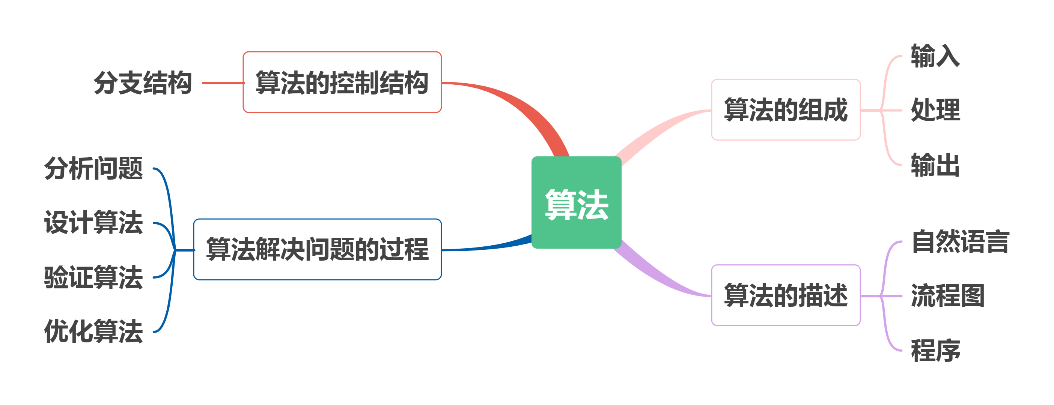
课堂总结

Slide 12
拓展迁移
通过这节课的学习，你知道“猜球游戏”为什么猜对了吗？
篮球
羽毛球
网球
足球
乒乓球

Slide 13
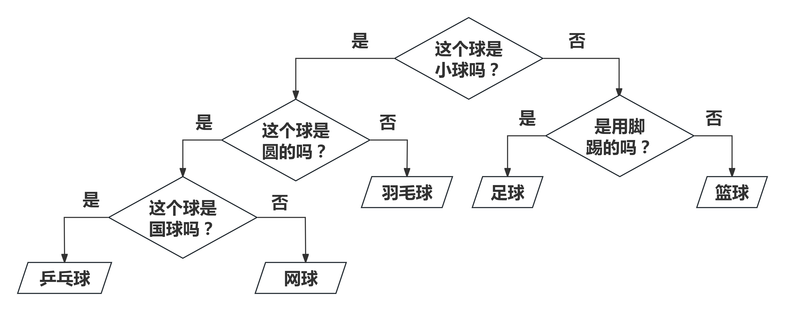
拓展迁移

